Slide 1
Herzlich willkommen
«Eintritt in den Kindergarten»​
Start in die obligatorische Schulzeit​
Mittwoch, 15. Januar 2025

Slide 2
Co-Leiterinnen Kindergarten
Wir heissen Sie und Ihre Kindergartenkinder herzlich willkommen. Bei Fragen können Sie uns eine E-Mail schreiben oder anrufen, wir freuen uns auf Ihre Kontaktaufnahme.​
katja.fischer@schule-oftringen.ch
iris.lorenzon@schule-oftringen.ch
062 789 82 85
Katja Fischer: 55 %
Iris Lorenzon: 50%

Slide 3
Ablauf
Volksschule Aargau: Eine Übersicht ​
Aargauer Lehrplan ​
Stundenplan​
Standorte und Einteilungskriterien ​
Wald- und Bewegungskindergarten
Vorbereitung auf den Kindergarten
Wichtige Termine​
Verabschiedung​
Rundgang durch die Kindergärten Oberfeld​

Slide 4
Volksschule Aargau: Übersicht
Dauer Oberstufe, KK​
3 Jahre​
Abschluss obligatorische Schule​
Dauer Primarschule, KK (Kleinklasse) 6 Jahre, ​
Übertritt in die Oberstufe​
​
Dauer EK (Einschulungsklasse) ​
2 Jahre, Übertritt in die 2. Primar​
Dauer Kindergarten 2 Jahre, Übertritt in die EK, KK oder 1. Klasse Primar​

Slide 5
Aargauer Lehrplan 21
Der Kindergarten ist offizieller Teil der Aargauer Volksschule. Er gehört im Lehrplan 21 dem Zyklus 1 an. ​
Detaillierte Informationen zum Aargauer Lehrplan finden Sie im Internet unter: ag.lehrplan.ch ​
Die darin aufgeführten Broschüren «Grundlagen» und «Überblick» vermitteln eine gute Übersicht.​

Slide 6
Stundenplan
Eine Kindergartenklasse wird gemischt geführt, d.h. es hat vierjährige bis sechsjährige Kinder in einer Klasse.​
1. Kindergartenjahr:​
Fünf Halbtage: Vier Vormittage zusammen mit den «Grossen» und einen Nachmittag alleine​
2. Kindergartenjahr:​
Sechs Halbtage: Vier Vormittage zusammen mit den «Kleinen», einen Vormittag und einen Nachmittag alleine​

Slide 7
Stundenplan Zeiten
Morgen
Empfang: 8.15 Uhr – 8.30 Uhr
Unterrichtszeit: 8.30 Uhr – 11.50 Uhr
Verabschiedung: 11.50 Uhr – 12.00 Uhr
Nachmittag (Montag, Dienstag, oder Donnerstag)
Empfang: 13.20 Uhr – 13.35 Uhr
Unterrichtszeit: 13.35 Uhr – 15.05 Uhr
Verabschiedung: 15.05 Uhr – 15.15 Uhr

Slide 8
Standorte
Waldkindergarten
SH Dorf
Dorf
Sandacker
Oberfeld
Küngoldingen
Lerchenfeld
Sonnmatt

Slide 9
Einteilung
​Standorteinteilung (ausgewogene Gruppenzusammensetzung hat Priorität)​
Einteilung erfolgt durch Co-Leitung Kindergarten, Verabschiedung durch Gesamtschulleiter
1. Anzahl Kinder pro Abteilung / pro Jahrgang​
2. Wohnort (Strasse, Quartier)
3. Geschwister (auf Wunsch gleicher Standort, bitte auf Anmeldung vermerken)
Klasseneinteilung
4. Förderbedarf
5. Geschlecht
Aus organisatorischen Gründen kann nicht garantiert werden, dass Ihr Kind den nächstgelegenen, bzw. Wunsch-Kindergarten, besuchen kann. Die gesetzlichen Vorgaben werden jedoch eingehalten.

Slide 10
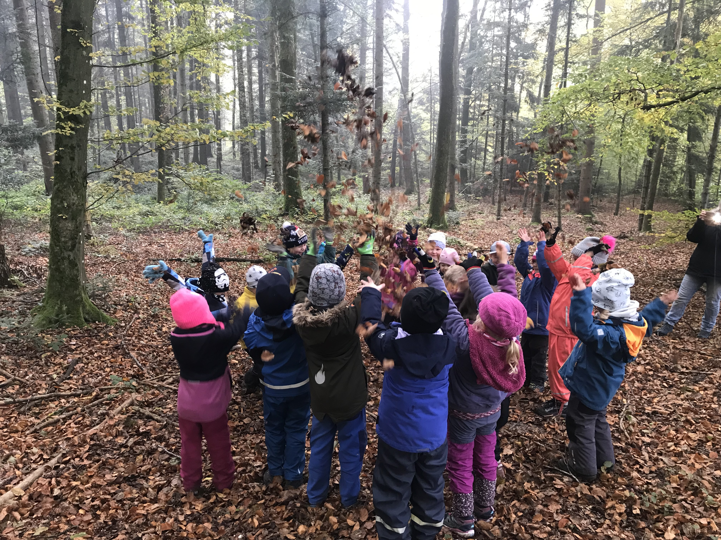
Wald- und Bewegungskindergarten

Slide 11
Konzept
Der Wald- und Bewegungskindergarten berücksichtigt die natürlichen Bedürfnisse der Kinder nach Bewegung, Freiraum, Sicherheit, Spiel und sozialen Beziehungen.
Durch die Verknüpfung der Lerninhalte mit den Jahreszeiten und Naturgesetzen entsteht Raum zur gezielten Förderung von Selbst-, Sozial- und Fachkompetenzen.
Alle Angebote der Schule Oftringen gelten bei Bedarf auch für den Wald- und Bewegungskinder­garten: (DaZ, Logopädie, Turnunterricht etc.)

Slide 12
Transport, Standort
Für den Schulweg zum und vom Forstwerkhof steht ein Bustransport zur Verfügung.
Der Forstwerkhof der Ortsbürgergemeinde wurde gemäss den Bedürfnissen eines Doppelkin­dergartens mit den entsprechenden Anpassungen umgebaut und renoviert.
Der bestehende Waldplatz liegt ca. 300m vom Forstwerkhof entfernt. Ein zweiter Platz ist in der Planungsphase.

Slide 13
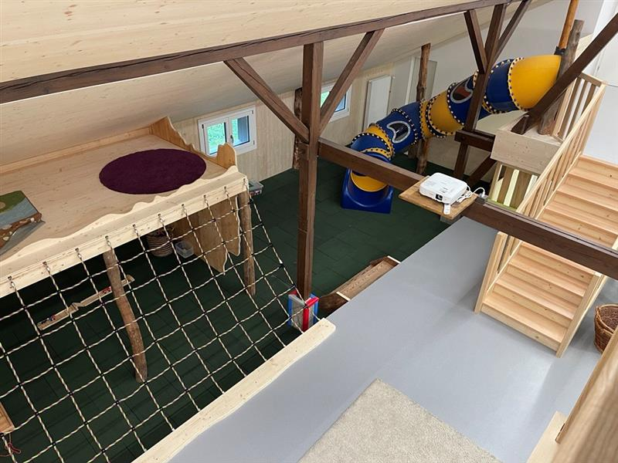
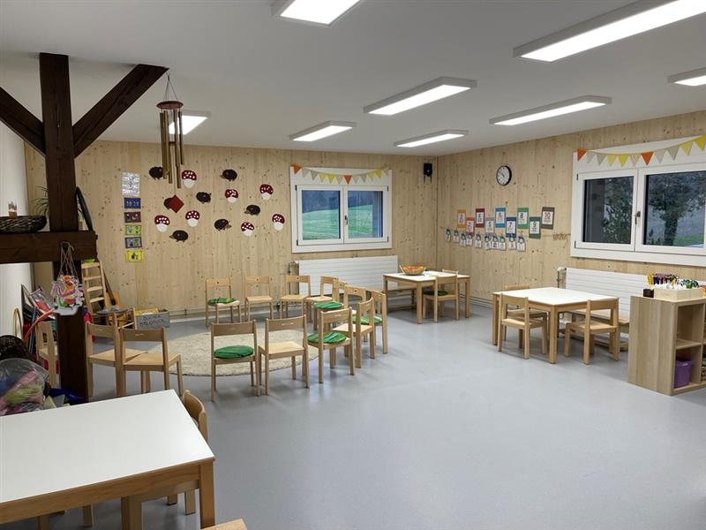
Innenräume Kiga Wald

Slide 14
Tagesablauf
Der Transport der Kinder erfolgt von verschiedenen Bushaltestellen in den Forstwerkhof.
Je nach Witterung findet der Unterricht im Wald oder geschützt im Forstwerkhof statt.
Einmal wöchentlich essen die Kinder zusammen ihre Mittagsmahlzeit im Wald. (Schulschluss ca. 13.50 Uhr)

Slide 15
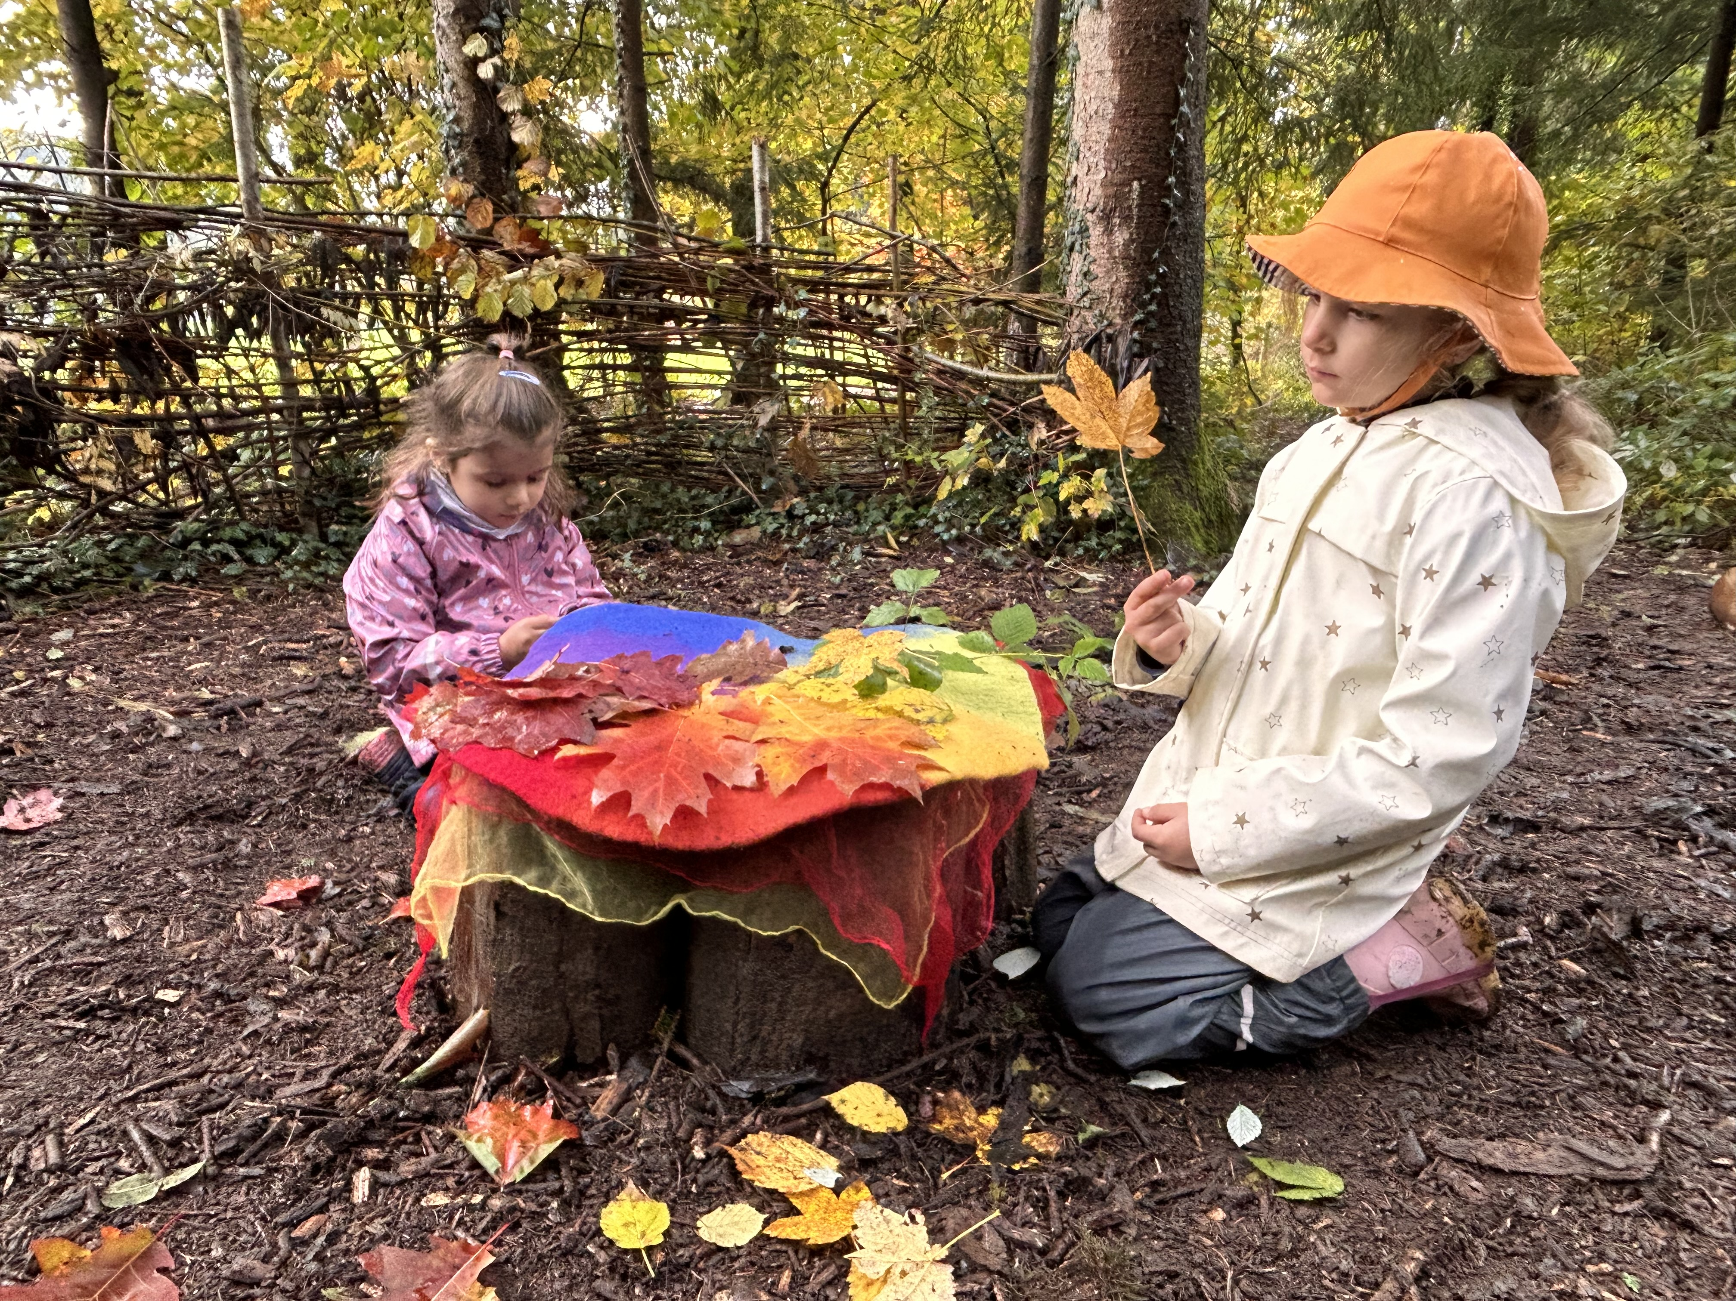
Schnuppermorgen
Dienstag, 21. Januar 2025
Zeit: 9.00 bis 11.00 Uhr.
Treffpunkt:
Beim Kindergarten Wald (Forstwerkhof) Tanngrabenstrasse 2
Melden Sie sich gleich hier an:

Slide 16
Vorbereitung auf den Kindergarteneintritt
«Hilf mir, es selbst zu tun»​ Maria Montessori, Pädagogin, Philosophin​
Die Eltern begleiten und motivieren Ihr Kind, viele Alltagssituationen zu üben und mit wachsender Selbständigkeit zu meistern. ​

Slide 17
Ablösung von Eltern
Ich kann mich zu Hause alleine neben Mama und Papa beschäftigen.​
Ich habe regelmässig Zeit mit anderen Bezugspersonen, ohne meine Eltern, verbracht.​ (Grosseltern, Spielgruppe, Abmachen mit anderen Kindern)​
In der Spielgruppe habe ich gelernt, eine schöne Zeit ohne Eltern zu verbringen.

Slide 18
Garderobe
Ich kann mich ohne Hilfe an- und ausziehen.​
Ich trage Schuhe, die ich selber schliessen kann.​
Ich habe schon oft geübt, Reissverschlüsse und Knöpfe zu schliessen.​
Ich habe gelernt, wie ich einen verdrehten Pullover wende.

Slide 19
WC und Hygiene
Ich kann alleine auf die Toilette gehen und mir dabei selber den Po putzen und die Hände waschen.​
Ich kann mir selber die Nase putzen.​

Slide 20
Umgang mit Werkzeug
Ich kann mit Schere, Leim und Papier basteln und male mit meinen Farbstiften.​
Ich helfe in der Küche beim Schneiden und Schälen von Lebensmitteln.​
Ich helfe im Haushalt mit und darf beispielsweise mit Schaufel und Besen putzen.​

Slide 21
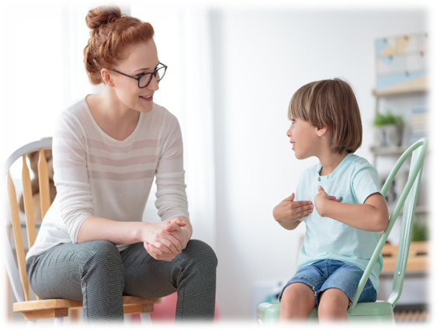
Gesprächsregeln
Ich schaue meinen Sprechpartner an. ​
Ich höre auf meinen Namen.​
Ich warte mit Sprechen bis ich an der Reihe bin und höre den anderen zu.​

Slide 22
Verhaltensregeln
Ich kann mich an Abmachungen und Regeln halten.​
Ich kann warten und meine Bedürfnisse aufschieben.​​
Ich verhalte mich freundlich und respektvoll.​
Zu Hause und in der Spielgruppe konnte ich das üben.

Slide 23
Kindergartenweg
Ich kenne meinen Kindergartenweg und habe ihn mit Mama und Papa zu Fuss geübt.​
Ich übe mit meinen Eltern, mich vor Gefahren zu schützen.​
​

Slide 24
Neue Sprache?
Weil meine Eltern gut Deutsch sprechen, kann auch ich mich auf Deutsch verständigen.​
Im Kindergarten sprechen viele Kinder eine fremde Sprache. Deswegen brauche ich die Hilfe meiner Eltern, um Deutsch zu lernen.​
Ich kann auf Deutsch Hilfe holen, einfache Fragen und Antworten verstehen, sowie meine Bedürfnisse äussern.​

Slide 25
Ich langweile mich, weil ich die Lehrerin nicht verstehe.

Slide 26
Ich kann nicht gut mitspielen, weil ich die Ideen der anderen Kinder nicht verstehe.

Slide 27
Ich kann meine Bedürfnisse nicht ausdrücken, das macht mich wütend und ich habe oft Streit.

Slide 28
Neue Sprache?
Weil meine Eltern gut Deutsch sprechen, kann auch ich mich auf Deutsch verständigen.​
Im Kindergarten sprechen viele Kinder eine fremde Sprache. Deswegen brauche ich die Hilfe meiner Eltern, um Deutsch zu lernen.​
Ich kann auf Deutsch Hilfe holen, einfache Fragen und Antworten verstehen, sowie meine Bedürfnisse äussern.​

Slide 29
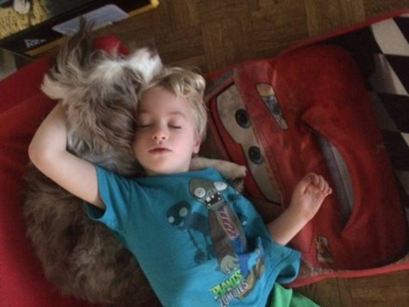
Gesundheit
Ich brauche genügend Nachtruhe ( Richtwert für Vierjährige ca. 12 Stunden)​.
Ich habe Zeit für ein Frühstück und esse ein gesundes Znüni.​
Ich verbringe wenig Zeit am Fernseher, Ipad und Natel (für ein vierjähriges Kind max. 30 Minuten am Tag)​

Slide 30
Alltag teilen
Meine Eltern fragen, was ich im Kindergarten erlebt habe. ​
Ich darf von meinen neuen Freunden und Erlebnissen erzählen.​
Ich bin froh, dass meine Eltern meine Ängste und Sorgen verstehen.​

Slide 31
Noch nicht bereit?
Rückstellungsanträge können bis am 31. Januar 2025 schriftlich an die Gesamtschulleitung eingereicht werden.
Die Mütter- und Väterberatung unterstützt die Eltern bei individuellen Fragen bezüglich dem Kindergarteneintritt.
Im Falle einer Rückstellung empfehlen wir dringend den Besuch einer Spielgruppe.
Informationsbroschüre online alv:
Bereit für den Kindergarten | ALV - Aargauischer Lehrerinnen- und Lehrerverband

Slide 32
Wichtige Termine
Schnuppertag Waldkindergarten mit Eltern
Dienstag, 21. Januar 2025, 9.00 – 11.00 Uhr
Besuchstag mit Eltern
Dienstag, 20. Mai 2025, 13.30 - 15.15 Uhr​
Ort und Zeit: Gemäss Einladungsbrief (nach Einteilungsverfahren)​
Schnuppernachmittag ohne Eltern
Woche 23 (Terminbekanntgabe durch Klassenlehrperson)
1. Kindergartentag​
Dienstag, 12. August 2025, 08.15 - 11.50 Uhr​
Den Einladungsbrief und den individuellen Stundenplan erhalten Sie von der Kindergartenlehrperson.​

Slide 33
Rundgang durch die Kindergärten Oberfeld
Nutzen Sie das Angebot, um einen Einblick in den Kindergarten zu erhalten. ​In den Unterrichtsräumen warten Fachpersonen und geben Ihnen gerne Auskunft zu folgenden Themen: ​
 | APERO FEEDBACK | DEUTSCH ALS ZWEITSPRACHE | LOGOPÄDIE | KINDERGARTEN-LEITUNG | APERO FEEDBACK
A WALD UND BEWEGUNGS-KINDERGARTEN | B KLASSENLEHR-PERSON | C KLASSEN-LEHRPERSON SCHULSOZIAL-ARBEIT | D KLASSEN-LEHRPERSON TAGESSTRUKTUREN | E SCHULISCHE HEILPÄDAGOGIK | F
Garderoben
Klassenräume

Slide 34
Von Herzen wünschen wir Ihrem Kind einen ​
positiven Kindergartenstart und eine lehrreiche
Zeit an der Schule Oftringen.
Präsentation online auf
www.schule-oftringen.ch

